Slide 1
Необходими знания
Базови познания за общата система от типове в .NET (Common Type System)
Базови познания за езика C#
Базови познания за управление на паметта и ресурсите в .NET Framework
Базови познания по файлови системи

Slide 2
Съдържание (1)
Какво представляват потоците?
Потоците в .NET Framework. Базови и преходни потоци. Основни операции
Типът System.IO.Stream
Буферирани потоци
Файлови потоци
Четци и писачи
Двоични четци и писачи
Текстови четци и писачи
Операции с файлове. Класове File и FileInfo

Slide 3
Съдържание (2)
Работа с директории. Класове Directory и DirectoryInfo
Наблюдение на файловата система с FileSystemWatcher
Работа с IsolatedStorage

Slide 4
Какво представляват потоците?
Абстракцията "поток" е основният начин за осъществяване на входно-изходна активност в съвременните обектно-ориентирани езици (C#, C++, Java, Delphi)
Потоците:
  са подредени серии от байтове
  представляват абстрактни канали за данни, до които достъпът се осъществява последователно
  предоставят механизъм за четене и писане на поредица байтове от и към устройства за съхранение или пренос на данни
В .NET Framework повечето входно-изходни операции използват потоци

Slide 5
Потоци – пример
// Копиране на двоични файлове чрез потоци
static void Main()
{
using (
FileStream inFile = new FileStream(
"input.bin", FileMode.Open),
outFile = new FileStream(
"output.bin", FileMode.Create))
{
byte[] buf = new byte[4096];
while (true)
{
int bytesRead =
inFile.Read(buf, 0, buf.Length);
if (bytesRead == 0)
break;
outFile.Write(buf, 0, bytesRead);
}
}
}

Slide 6
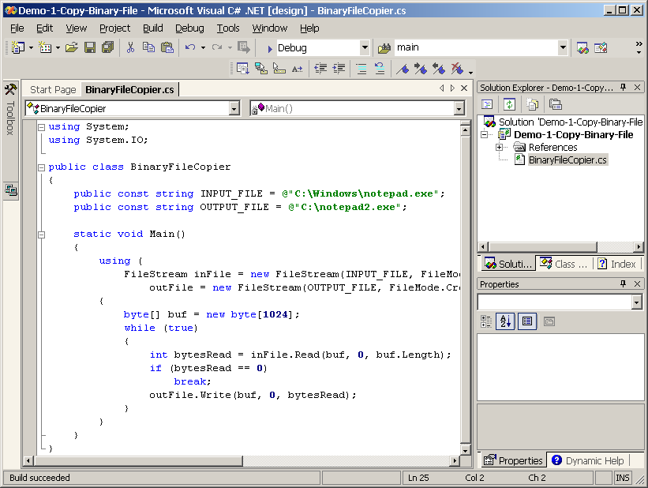
Демонстрация #1
Копиране на двоичен файл

Slide 7
Потоците в .NET Framework
В .NET Framework потоците са два вида:
  Базови потоци (base stream)
    четат и пишат данни от и към външен механизъм за съхранение на данни
    примери: FileStream, MemoryStream, NetworkStream
  Преходни потоци (pass-through streams)
    четат и пишат в други потоци, като добавят допълнителна функционалност (напр. буфериране, кодиране и компресиране)
    например: BufferedStream и CryptoStream

Slide 8
Потоците в .NET Framework
Основните операции с потоци са:
  конструиране (създаване)
    потокът се свързва с механизма за пренос/ съхранение на данни или с друг поток
    като параметър в конструктора на класа се подава информация за този механизъм
    например при файлов поток се посочва име на файл, а при низов поток – съответен низ
  четене
    извличат се данни от потока
    в зависимост от типа на потока тези данни се извличат по различен начин
    например при файлов поток данните се прочитат от текущата позиция във файла

Slide 9
Потоците в .NET Framework
Основните операции с потоци са:
  писане
    изпращат се данни в потока
    в зависимост от типа на потока тези данни се изпращат по различен начин
    например при писане във файл данните се записват във файла от текущата позиция
  позициониране
    премества текущата позиция на потока (ако се поддържа позициониране)
    позиционирането става спрямо текущата позиция, началото или края на потока
    например при файлов поток се променя текущата позиция във файла

Slide 10
Потоците в .NET Framework
Основните операции с потоци са:
  затваряне
    завършва се работата с потока и се освобождават използваните ресурси
    например при файлов поток се записват данните от вътрешните буфери, които не са все още записани на диска и се затваря файла
  други операции
    изпразване на вътрешните буфери (flush)
    поддържа се и асинхронно четене и писане (което ще разгледаме в темата за работа с нишки и синхронизация)
    някои специални потоци поддържат и други специфични за тях операции

Slide 11
Потоците в .NET Framework
Базов клас за всички потоци е абстрактният клас System.IO.Stream
В него са дефинирани методи за извършване на основните операции
Не всички потоци поддържат операциите четене, писане и позициониране
  Кои операции се поддържат може да се провери чрез свойствата CanRead, CanWrite и CanSeek
  Потоците, които позволяват позициониране поддържат свойства Position и Length
Има специален поток Stream.Null, който игнорира всички опити за четене и писане

Slide 12
Типът System.IO.Stream
По-важни методи на класа Stream:
  int Read(byte[] buffer, int, offset, int count) – чете най-много count байта от входен поток, увеличава текущата позиция и връща колко байта е прочел или 0 при край на потока
  Read(…) може да блокира за неопределено време докато прочете поне 1 байт
  Read(…) може да прочете по-малко от заявения брой байтове
  Write(byte[] buffer, int, offset, int count) – записва в потока поредица от count байта, започвайки от дадена позиция в масив
  Write(…) може да блокира за неопределено време, докато изпрати всички байтове към местоназначението им

Slide 13
Типът System.IO.Stream
По-важни методи на класа Stream:
  Flush() – изпраща данните от вътрешните буфери към механизма за съхранение/пренос на данни
  Close() – извиква Flush(), затваря връзката към механизма за съхранение/пренос на данни и освобождава използваните ресурси
  Seek(offset, SeekOrigin) – премества текущата позиция в потока (ако се поддържа) с дадено отместване спрямо началото, края или текущата позиция в потока
  SetLength(long) – променя дължината на потока (ако се поддържа)
  Ако позициониране не се поддържа, се хвърля изключение NotSupportedException

Slide 14
Буферирани потоци
Буферираните потоци:
  Буферират данните и така значително подобряват производителността
  При заявка за прочитане на 1 байт се прочитат още няколко килобайта напред и се записват във вътрешен буфер
  При следващо четене се връщат данни от буфера (което е много бърза операция)
  При писане данните се записват във вътрешен буфер (което става много бързо)
  При препълване на буфера или при извикване на Flush() данните от буфера се изпращат към механизма за съхранение/пренос
В .NET Framework се използва класа System.IO.BufferedStream

Slide 15
Файлови потоци
За работа с файлови потоци се използва класът FileStream
Класът FileStream
  Наследява класа Stream и поддържа всички негови методи и свойства
  Поддържа четене, писане, позициониране (ако устройството, където се намира файла поддържа тези операции)
  В конструктора му се задава:
    име на файл
    начин на отваряне на файла
    режим на достъп
    достъп за конкурентни потребители

Slide 16
Файлови потоци
Конструиране на файлов поток:
FileMode – начин на отваряне на файла
  Open, Append, Create, CreateNew, OpenOrCreate, Truncate
FileAccess – режим на отваряне на файла
  Read, Write, ReadWrite
FileShare – режим на достъп за други потребители докато ние държим отворен файла
  None, Read, Write, ReadWrite
FileStream fs = new FileStream(string fileName,
FileMode [, FileAccess [, FileShare]]);

Slide 17
Файлови потоци – пример
// Замяна на всички нули (0x00) в двоичен файл с 255 (0xFF)
FileStream fs = new FileStream("input.bin",
FileMode.Open, FileAccess.ReadWrite, FileShare.None);
using (fs)
{
byte[] buf = new byte[16384];
while (true)
{
int bytesRead = fs.Read(buf, 0, buf.Length);
if (bytesRead == 0)
break;
for (int i=0; i<bytesRead; i++)
{
if (buf[i] == 0)
buf[i] = 255;
}
fs.Seek(-bytesRead, SeekOrigin.Current);
fs.Write(buf, 0, bytesRead);
}
}

Slide 18
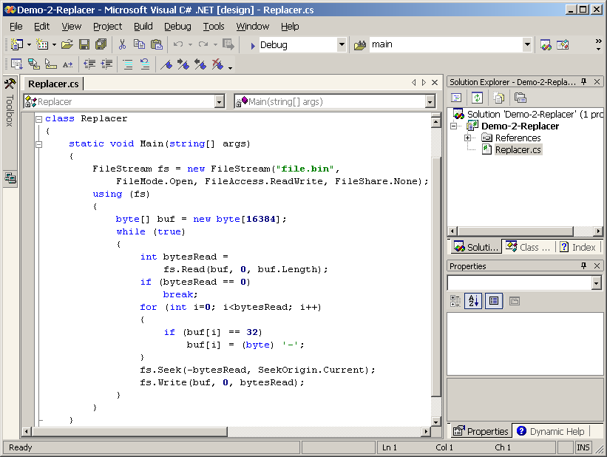
Демонстрация #2
Замяна на стойност в двоичен файл

Slide 19
Файлови потоци – пример
using System;
using System.IO;
// Намиране броя на нулевите байтове в двоичен файл
class CountZeros
{
static void Main(string[] args)
{
long countOfZeros = 0;
FileStream fs =
new FileStream("input.bin", FileMode.Open,
FileAccess.Read, FileShare.Read);
try
{
byte[] buf = new byte[4096];
while (true)
{
int bytesRead =
fs.Read(buf, 0 , buf.Length);
if (bytesRead == 0)
break; (примерът продължава)

Slide 20
Файлови потоци – пример
for (int i=0; i<bytesRead; i++)
{
if (buf[i] == 0)
countOfZeros++;
}
}
}
finally
{
fs.Close();
}
Console.WriteLine(
"The count of zeros in the file is {0}.",
countOfZeros);
}
}

Slide 21
Открийте грешката!
Защо следният код за копиране на файлове е грешен?
Какво става ако Read() не прочете точно buf.Length байта, а по-малко?
using (
FileStream inFile = new FileStream(
"input.bin", FileMode.Open),
outFile = new FileStream(
"output.bin", FileMode.Create))
{
byte[] buf = new byte[4096];
while (true)
{
if (inFile.Read(buf, 0, buf.Length) == 0)
break;
outFile.Write(buf, 0, buf.Length);
}
}

Slide 22
Четци и писачи
Четците и писачите са класове, които:
  улесняват работата с потоци
  позволяват четене и писане на различни структури от данни, например примитивните типове, текстова информация и други типове
  биват двоични и текстови
Класовете BinaryReader и BinaryWriter
  осигуряват четене и записване на примитивните типове данни в двоичен вид
    ReadChar(), ReadChars(), ReadInt32(), ReadDouble(), …
    Write(char), Write(char[ ]), Write(Int32), Write(Double), …
  позволяват четене и писане на string, като го записват като масив от символи, предхождан от дължината му: ReadString(), Write(string)

Slide 23
Бинарни четци и писачи – пример
Имаме бинарен файл със записи във формат (име: string, възраст: int)
За добавяне и четене на записи можем да ползваме следния код:
static void AppendPerson(BinaryWriter aWriter,
string aName, int aAge)
{
aWriter.Write(aName);
aWriter.Write(aAge);
}
static void ReadPerson(BinaryReader aReader,
out string aName, out int aAge)
{
aName = aReader.ReadString();
aAge = aReader.ReadInt32();
}

Slide 24
Бинарни четци и писачи – пример
Ето и цялостен пример за записване и прочитане на няколко записа:
static void Main(string[] args)
{
// Създаваме файла data.bin и записваме
// в него няколко записа
FileStream fs =
new FileStream("data.bin", FileMode.Create);
using (fs)
{
using (BinaryWriter writer = new BinaryWriter(fs))
{
AppendPerson(writer, "Бай Иван", 57);
AppendPerson(writer, "Цар Киро", 48);
AppendPerson(writer, "Кака Мара", 26);
}
} (примерът продължава)

Slide 25
Бинарни четци и писачи – пример
Ето и цялостен пример за записване и прочитане на няколко записа:
// Прочитаме и отпечатваме всички записи от файла data.bin
fs = new FileStream("data.bin", FileMode.Open);
using (fs)
{
using (BinaryReader reader = new BinaryReader(fs))
{
while (fs.Position < fs.Length-1)
{
string name;
int age;
ReadPerson(reader, out name, out age);
Console.WriteLine("{0} - {1}", name, age);
}
}
}
}

Slide 26
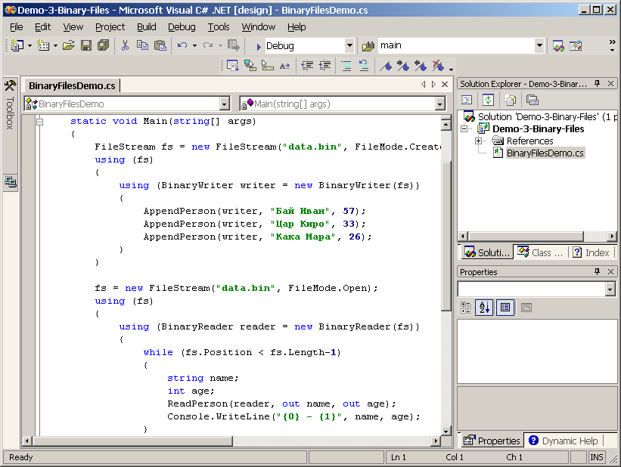
Демонстрация #3
Двоични файлове със записи

Slide 27
Текстови четци и писачи
Класовете TextReader и TextWriter
  осигуряват четене и записване на текстова информация (низове, разделени с нов ред)
  използват се по същия начин като класа Console (има ReadLine(), WriteLine(…), …)
  символът за нов ред е различен за различните платформи:
    LF (0x0A) – в Unix и Linux
    CR LF (0x0D 0x0A) – в Windows и DOS
  ReadLine() – прочита текстов ред
  ReadToEnd() – прочита всичко до края на потока
  Write(…) – пише текст в потока
  WriteLine(…) – пише текстов ред в потока

Slide 28
Текстови четци и писачи
Класовете TextReader и TextWriter са абстрактни и не се използват директно
Използват се следните класове:
  StreamReader – чете текстови данни от поток
  StringReader – чете текстови данни от низ
  StreamWriter – пише текстови данни в поток
  StringWriter – пише текстови данни в низ, използва вътрешно StringBuilder
Пример:
  Даден е текстов файл. Искаме да добавим номерация в началото на всеки ред от файла
  Използваме StreamReader и StreamWriter, четем всеки ред и го отпечатваме като добавяме номерация

Slide 29
Текстови четци и писачи – пример
// Номериране на редовете на текстов файл
static void Main(string[] args)
{
StreamReader reader = new StreamReader("in.txt");
using (reader)
{
StreamWriter writer = new StreamWriter("out.txt");
using (writer)
{
int lineNumber = 0;
string line = reader.ReadLine();
while (line != null)
{
lineNumber++;
writer.WriteLine("{0,5} {1}",
lineNumber, line);
line = reader.ReadLine();
}
}
}
}

Slide 30
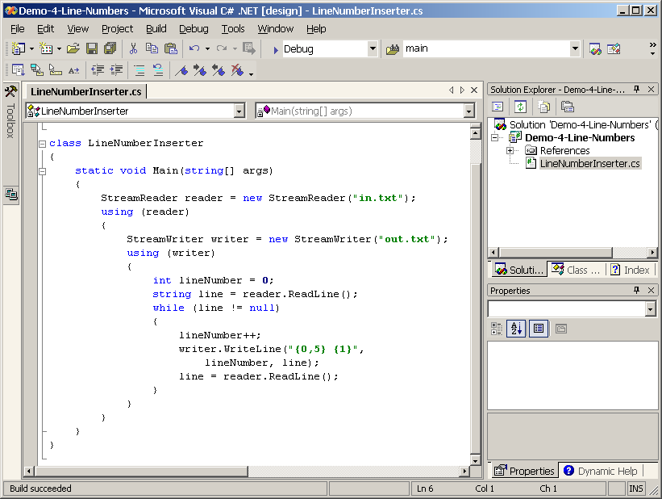
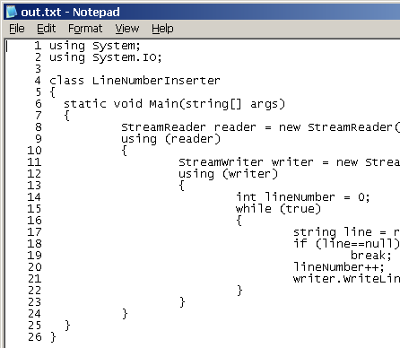
Демонстрация #4
Номериране на редовете на текстов файл

Slide 31
Текстови четци и писачи – пример
// Find-text-in-file Search Utility
static void Main(string[] args)
{
if (args.Length < 2)
{
Console.WriteLine("Use: FindInFile file text");
return;
}
string fileName = args[0];
if (!File.Exists(fileName))
{
Console.WriteLine(
"Could not find file: " + fileName);
return;
}
string textToFind = args[1].Trim();
(примерът продължава)

Slide 32
Текстови четци и писачи – пример
using (StreamReader reader = File.OpenText(fileName))
{
bool found = false;
int lineNumber = 0;
string line;
while ((line = reader.ReadLine()) != null)
{
lineNumber++;
if (line.IndexOf(textToFind) > -1)
{
Console.WriteLine("{0:0000}: {1}",
lineNumber, line);
found = true;
}
}
if (!found)
{
Console.WriteLine("Text not found!");
}
}
}

Slide 33
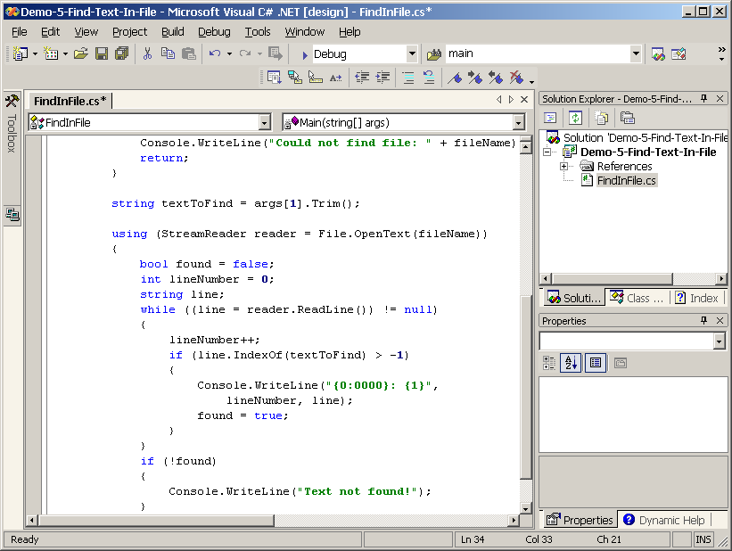
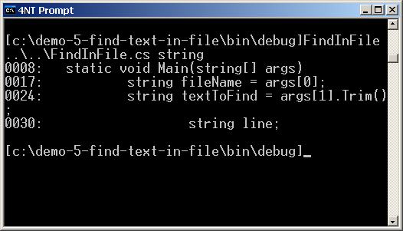
Демонстрация #5
Търсене на низ в текстов файл

Slide 34
Четци, писачи и кодирания
Четците и писачите използват кодирания за да боравят с текстова информация
  по подразбиране се използва кодиране UTF-8
  в конструкторите могат да се задават и други кодирания, инстанции на System.Encoding
Създаване на windows-1251 четец:
Създаване на windows-1251 писач:
Encoding win1251 = Encoding.GetEncoding("windows-1251");
StreamReader reader = new StreamReader("in.txt", win1251);
Encoding win1251 = Encoding.GetEncoding("windows-1251");
StreamWriter writer =
new StreamWriter("out.txt", win1251);

Slide 35
Класовете File и FileInfo
File и FileInfo са помощни класове, които предоставят функционалност за:
  създаване на файл – Create(), CreateText()
  отваряне на файл – Open(), OpenRead(), OpenWrite(), AppendText()
  копиране на файл – CopyTo(…)
  местене (преименуване) на файл – MoveTo(…)
  изтриване на файл – Delete()
  извличане на времето на последен достъп и промяна – LastAccessTime и LastWriteTime
  проверка за съществуване – Exists(…)
Класът File предоставя тези методи статични, а FileInfo чрез инстанция

Slide 36
File и FileInfo – пример
static void Main(string[] args)
{
StreamWriter writer = File.CreateText("test1.txt");
using (writer)
{
writer.WriteLine("Налей ми бира!");
}
FileInfo fileInfo = new FileInfo("test1.txt");
fileInfo.CopyTo("test2.txt", true);
fileInfo.CopyTo("test3.txt", true);
if (File.Exists("test4.txt"))
{
File.Delete("test4.txt");
}
File.Move("test3.txt", "test4.txt");
}

Slide 37
Directory и DirectoryInfo
Directory и DirectoryInfo са класове, които предоставят функционалност за:
  създаване на директории и поддиректории – Create(), CreateSubdirectory()
  извличане на всички файлове – GetFiles()
  извличане на всички поддиректории – GetDirectories()
  местене (преименуване) – MoveTo(…)
  изтриване – Delete()
  извличане на горната директория – Parent
  проверка за съществуване – Exists()
  извличане на пълното име – FullName
Класът Directory предоставя тези методи статични, а DirectoryInfo чрез инстанция

Slide 38
Класът Directory – пример
class DirectoryTraversal
{
private static void Traverse(string aPath)
{
Console.WriteLine("[{0}]", aPath);
string[] subdirs = Directory.GetDirectories(aPath);
foreach (string subdir in subdirs)
{
Traverse(subdir);
}
string[] files = Directory.GetFiles(aPath);
foreach (string f in files)
{
Console.WriteLine(f);
}
}
static void Main(string[] args)
{
string winDir = Environment.SystemDirectory;
Traverse(winDir);
}
}

Slide 39
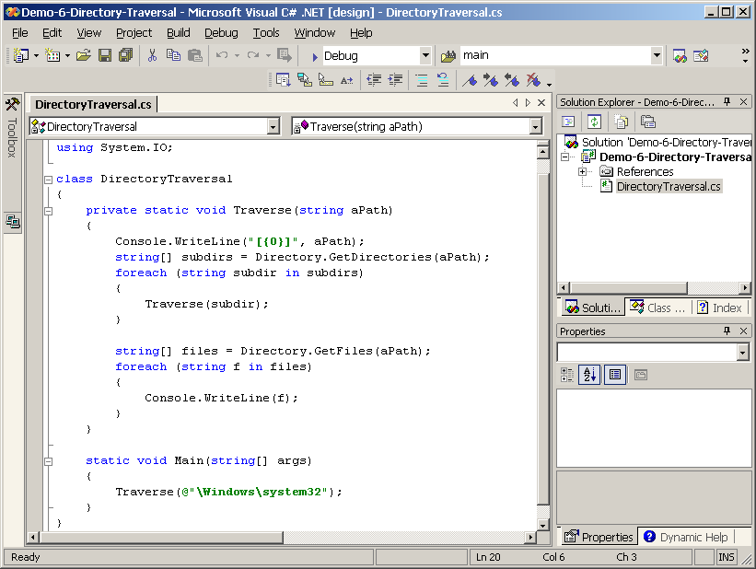
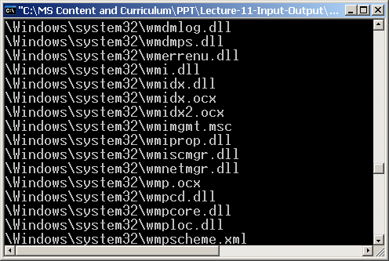
Демонстрация #6
Обхождане на директории

Slide 40
Класът Path
Класът System.IO.Path предоставя функционалност за работа с пътища
По-важни свойства и методи:
  DirectorySeparatorChar – символът, който отделя директориите в пътя ("\" за Windows и "/" за Unix и Linux файлови системи)
  Combine(…) – комбинира пълен път с релативен път
  GetExtension(…) – извлича разширението на даден файл (ако има)
  GetFileName(…) – извлича името на файла от даден пълен път (ако има)
  GetTempFileName(…) – създава временен файл с уникално име и нулева дължина и връща името му

Slide 41
Временни файлове – пример
using System;
using System.IO;
class TempFilesDemo
{
static void Main(string[] args)
{
String tempFileName = Path.GetTempFileName();
try
{
using (TextWriter writer =
new StreamWriter(tempFileName))
{
writer.WriteLine("This is just a test");
}
File.Copy(tempFileName, "test.txt");
}
finally
{
File.Delete(tempFileName);
}
}
}

Slide 42
Специални директории
Специалните директории са достъпни от System.Environment.GetFolderPath( Environment.SpecialFolder):
  SpecialFolder.DesktopDirectory – връща работния плот на текущия потребител
  SpecialFolder.ApplicationData – връща директория за приложенията на текущия user
  SpecialFolder.Favorites – директорията "My Documents" на текущия потребител
  SpecialFolder.Favorites – директорията с любимите връзки на текущия потребител
  SpecialFolder.MyPictures/MyMusic – директория "моите картинки/музика" на текущия потребител

Slide 43
Специални директории – пример
string myDocuments = Environment.GetFolderPath(
Environment.SpecialFolder.Personal);
Console.WriteLine(myDocuments);
// C:\Documents and Settings\Administrator\My Documents
string myDesktop = Environment.GetFolderPath(
Environment.SpecialFolder.DesktopDirectory);
Console.WriteLine(myDesktop);
// C:\Documents and Settings\Administrator\Desktop
string myFavourites = Environment.GetFolderPath(
Environment.SpecialFolder.Favorites);
Console.WriteLine(myFavourites);
// C:\Documents and Settings\Administrator\Favorites
string myMusic = Environment.GetFolderPath(
Environment.SpecialFolder.MyMusic);
Console.WriteLine(myMusic);
// C:\Documents and Settings\Administrator\My Documents\My Music

Slide 44
Класът FileSystemWatcher
Класът FileSystemWatcher позволява наблюдение на файловата система за различни събития като:
  създаване, промяна, преименуване и изтриване на файл или директория
По-важни свойства и събития:
  Path – директорията, която се наблюдава
  Filter – филтър за наблюдаваните файлове, например "*.*" или "*.exe"
  NotifyFilter – филтър за наблюдаваните събития, например FileName, LastWrite, Size
  Created, Changed, Renamed, Deleted – събития, които се извикват при промяна. Внимание: извикват се от друга нишка!

Slide 45
FileSystemWatcher – пример
static void Main()
{
string currentDir = Environment.CurrentDirectory;
FileSystemWatcher w =
new FileSystemWatcher(currentDir);
w.Filter = "*.*";
w.NotifyFilter = NotifyFilters.FileName |
NotifyFilters.DirectoryName |
NotifyFilters.LastWrite;
w.Created += new FileSystemEventHandler(OnCreated);
w.Changed += new FileSystemEventHandler(OnChanged);
w.Renamed += new RenamedEventHandler(OnRenamed);
w.EnableRaisingEvents = true;
Console.WriteLine("{0} is being watched now...",
currentDir);
Console.WriteLine("Press [Enter] to exit.");
Console.ReadLine();
} (примерът продължава)

Slide 46
FileSystemWatcher – пример
private static void OnCreated(object aSource,
FileSystemEventArgs aArgs)
{
Console.WriteLine("File: {0} created - {1}",
aArgs.Name, aArgs.ChangeType);
}
private static void OnChanged(object aSource,
FileSystemEventArgs aArgs)
{
Console.WriteLine("File: {0} changed - {1}",
aArgs.Name, aArgs.ChangeType);
}
private static void OnRenamed(object aSource,
RenamedEventArgs aArgs)
{
Console.WriteLine("File: {0} renamed to {1}",
aArgs.OldName, aArgs.Name);
}

Slide 47
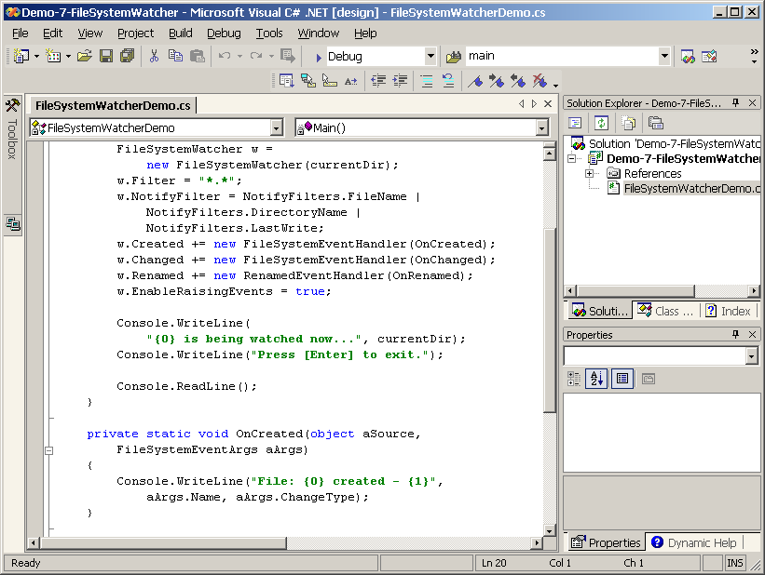
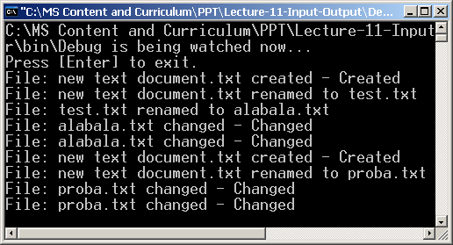
Демонстрация #7
Наблюдение на промените във файловата система

Slide 48
Работа с IsolatedStorage
Технологията IsolatedStorage:
  се използва когато приложение, което няма права за достъп до локалния твърд диск, трябва да съхранява някъде файлове
  например при приложения, стартирани от Web-страница в Интернет
IsolatedStorage предоставя изолирана виртуална файлова система:
  ограничена по обем
  без да позволява на приложението достъп до останалите файлове на твърдия диск
Класовете за достъп до изолирани файлови системи сe намират в пакета System.IO.IsolatedStorage (вж. MSDN).

Slide 49
Вход и изход в
.NET Framework
Въпроси?

Slide 50
Упражнения
Какво представляват потоците в .NET Framework? Кои са основните операции с тях? Кои са основните класове за работа с потоци?
Напишете програма, която кодира двоични файлове по зададена ключова фраза (символен низ). Използвайте следния алгоритъм за кодиране: кодирайте първия байт от файла с операцията "изключващо или" с първия байт от ключовата фраза. Вторият байт от файла кодирайте с втория байт от ключовата фраза и т.н. При достигане на последния байт преминавайте към първия. Използвайте файлови потоци.
Напишете програма, която декодира файловете, кодирани с предходната програма. Декодираните файлове трябва да са еднакви с първоначалните.

Slide 51
Упражнения
Напишете програма, която обръща наобратно бинарен файл по следния начин: първият му байт става последен, вторият става предпоследен и т.н. Използвайте файлови потоци без да използвате временни файлове. Помислихте ли за ефективността? Приемлива ли е скоростта на работа при файлове с размер 700 MB?
Напишете програма, която разделя даден двоичен файл на еднакви части (файлове с фиксиран размер, примерно 1.44 MB). Файловете трябва да се номерират автоматично.
Напишете програма, която съединява частите, генерирани от предходната програма и възстановява оригиналния файл, от който са получени.

Slide 52
Упражнения
Напишете програма, която по даден списък от нецензурни думички заменя в текстов файл всяко срещане на думичка от списъка със звездички (със същия брой букви). Списъкът от нецензурни думички трябва да се прочете от текстов файл words.txt. Използвайте временен изходен файл и след като получите резултата в него, изтрийте входния файл и преименувайте временния файл с името на изтрития вече входен файл.
Напишете програма, която търси даден символен низ във всички текстови файлове (*.txt) от дадена директория и нейните поддиректории. При всяко съвпадение трябва да се отпечатва пълното име на файла, където е намерено съвпадението, номерът на реда в този файл и съдържанието на този ред.

Slide 53
Упражнения
Напишете програма, която намира всички текстови файлове (*.txt) на твърдия диск като извършва обхождане в ширина чрез опашка по следния начин: 1. добавя в опашката началната директория. 2. докато опашката не остане празна изважда от нея директория, намира и отпечатва всички файлове в нея и добавя в опашката всичките й поддиректории.
Напишете програма, която съхранява данни за студенти във файл със записи. За всеки студент трябва да се съхранява неговото име, факултетен номер, курс и среден успех. Реализирайте методи за добавяне на студент, за търсене на студент по име и по факултетен номер, за сортиране на студентите по успех и за отпечатване на всички студенти от файла. Използвайте бинарни четци и писачи.

Slide 54
Упражнения
Напишете програма, която следи даден текстов файл от дадена директория и при промяна на съдържанието му го отпечатва на конзолата.
Напишете програма, която при първо стартиране пита потребителя за името му и го записва в текстов файл в IsolatedStorage областта. При следващо стартиране програмата трябва да го поздравява с името, прочетено от IsolatedStorage областта и да му дава възможност да го промени.

Slide 55
Използвана литература
MSDN Library – http://msdn.microsoft.com
Стоян Йорданов, Потоци и файлове – http://www.nakov.com/dotnet/2003/lectures/Streams-and-Files.doc
Георги Иванов, Потоци и файлове – http://www.nakov.com/2003/dotnet/lectures/Streams-and-Files.doc
MSDN Training, Programming with the Microsoft® .NET Framework (MOC 2349B), Module 10: Data Streams and Files
Светлин Наков, Интернет програмиране с Java, Фабер, 2004, ISBN 954-775-305-3, тема 1.2 (Вход/изход с Java)

Slide 56


Използвана литература
MSDN Library: Working with I/O (.NET Framework Developer's Guide) – http://msdn.microsoft.com/ library/en-us/cpguide/html/cpconworkingwithio.asp

